Slide 1
电磁场
教师：张澄宇
1
Notes:
电气工程系，电信，自动化，电气
院系调整，课程改革，
工管，物流，机制

Slide 2
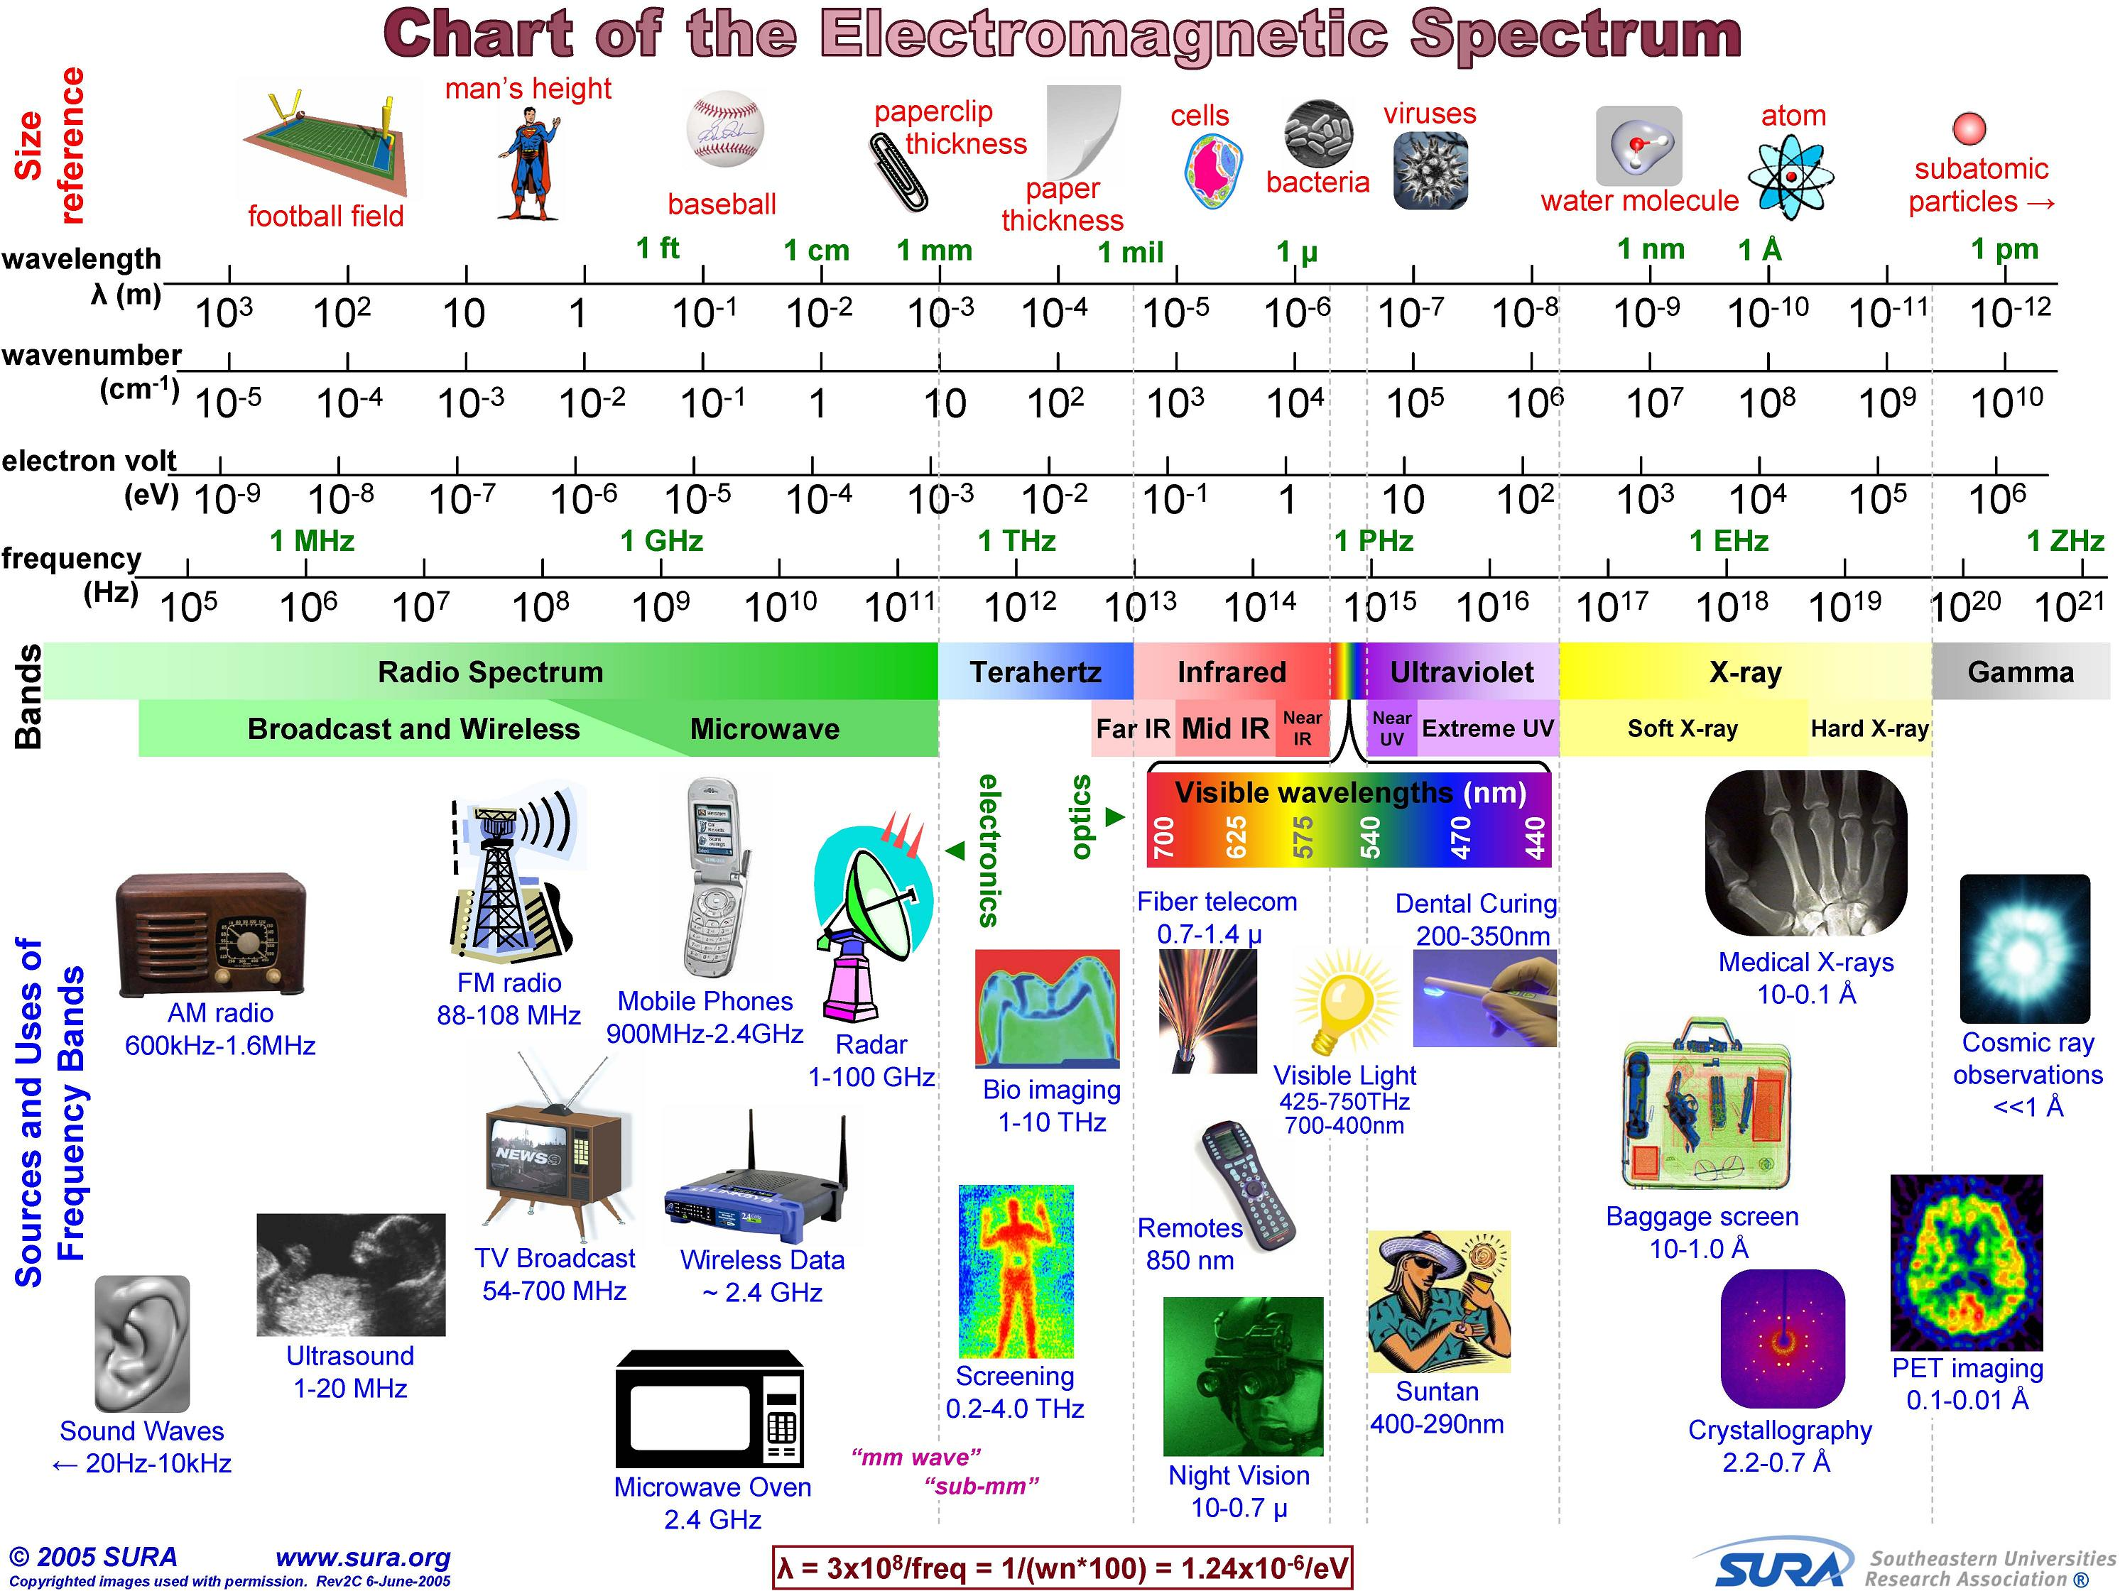
绪论
2
Notes:
Radio [ˈreɪdiəʊ] ：n.无线电广播;无线电广播节目;收音机;无线电传送;无线电通信 v.(用无线电)发送，传送
Electronics [ɪˌlekˈtrɒnɪks] ：电子学; 电子学的应用; 电子电路; 电子器件;
bio-imaging 网络生物成像法；生物成象；生物影像
crystallography英 [ˌkrɪstəˈlɒɡrəfi] 美 [ˌkrɪstəˈlɑːɡrəfi] n.晶体学

Slide 3
第一章 绪论
课程的内容主要包括
静电场；
恒定磁场；
时变电磁场。
3
Notes:
3学分-2学分

Slide 4
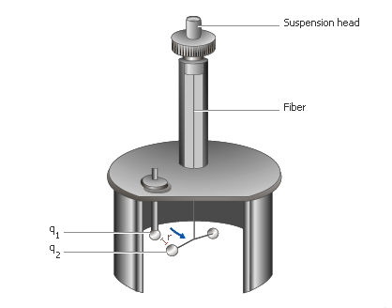
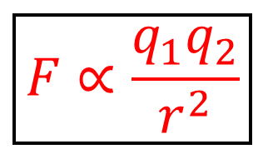
第一章 绪论
电磁理论中的三大实验定律
1. 库仑定律
$$\boxed{F∝\frac{q_{1}q_{2}}{r^{2}}}$$
4

Slide 5
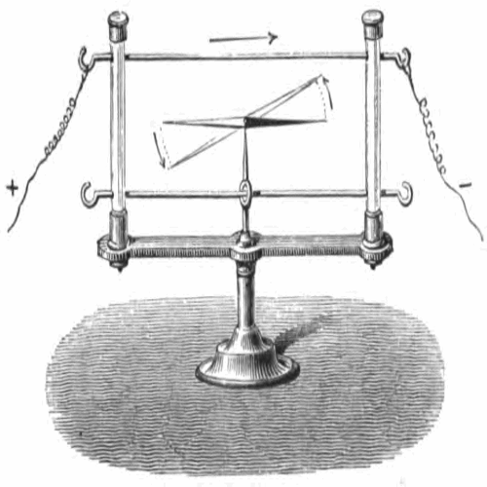
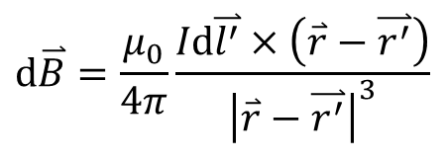
第一章 绪论
2.毕奥-萨伐尔定律
$$d\overset{⃑}{B}=\frac{μ_{0}}{4π}\frac{Id\overset{⃑}{l^{′}}×\left(\overset{⃑}{r}−\overset{⃑}{r^{′}}\right)}{{\left|\overset{⃑}{r}−\overset{⃑}{r^{′}}\right|}^{3}}$$
奥斯特于1820年发现，通电流的导线会产生磁场。随后毕奥
和萨伐尔研究了这一现象，得到了毕奥-萨伐尔定律。
5

Slide 6
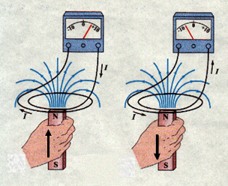
第一章 绪论
3. 电磁感应定律
1831年，英国物理学家法拉第发现了电磁感应现象，即
变化的磁场产生电场。
6

Slide 7
第一章 绪论
库仑定律
毕奥-萨伐尔定律
电磁感应定律
有旋电场假说
位移电流假说
麦克斯韦
方程组
+
通过这一方程组，麦克斯韦计算出真空中电磁波的传播
速度和光速相同，从而预言了光也是一种电磁波。
7

Slide 8
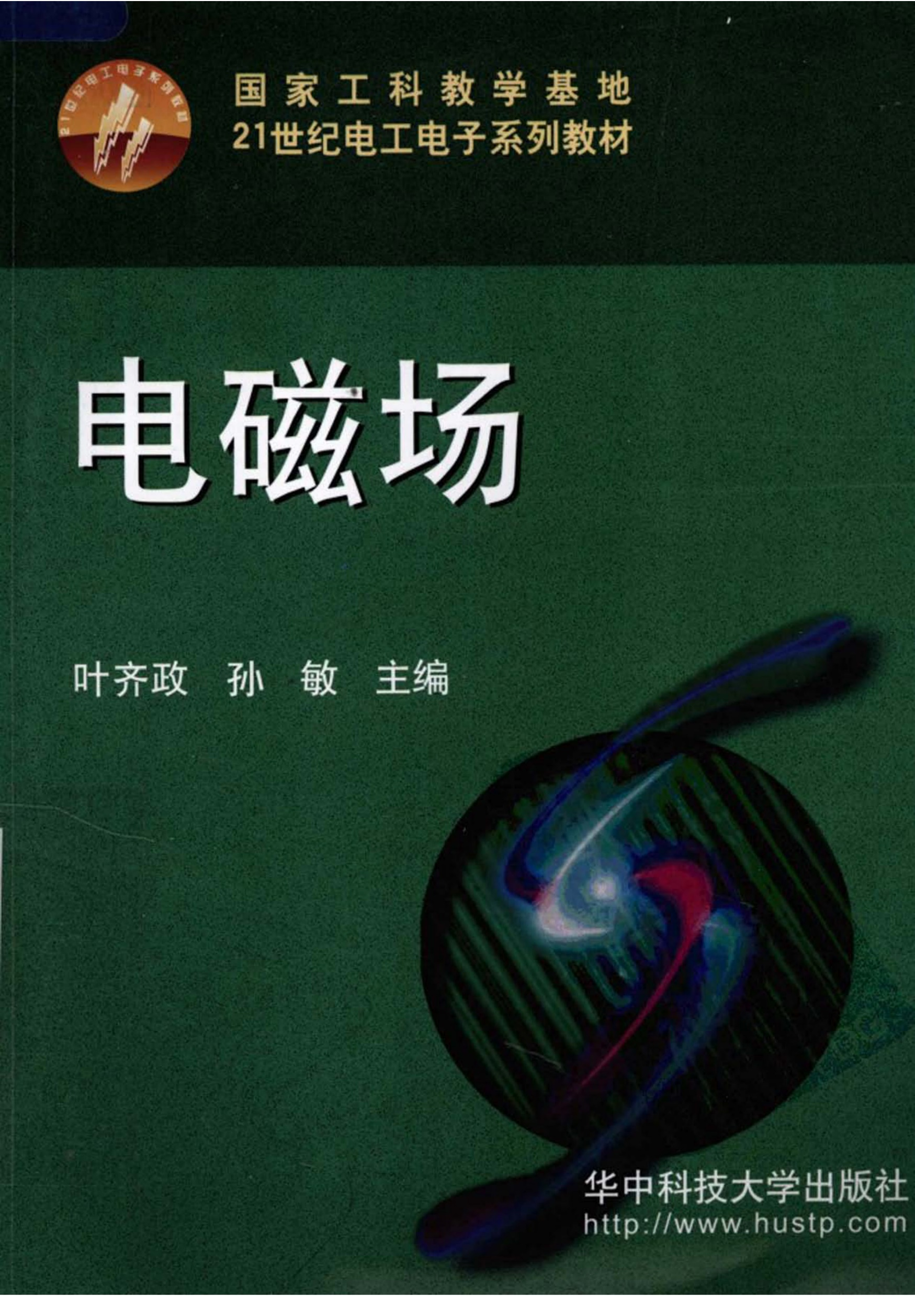
第一章 绪论
教材：《电磁场》
叶齐政 孙敏 主编
华中科技大学出版社
ISBN 978-7-5609-4307-7
8

